Slide 1
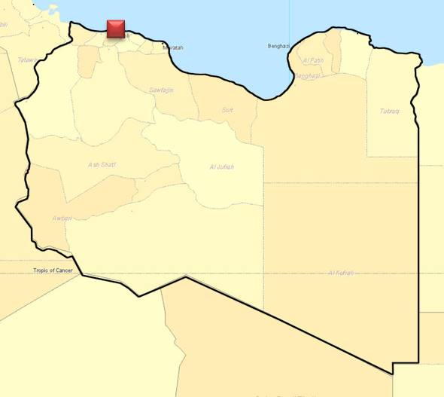
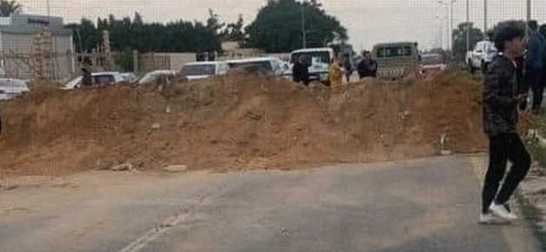
Libia Tensioni tra milizie nell’area di TRIPOLI
Elementi principali
(NC) Aggiornamento eventi ZAWIYA.
Tripoli
NON CLASSIFICATO
(NC) Premessa
Presso ZAWIYA tra il 23 e il 28 aprile si erano già verificati scontri tra milizie locali (4 morti, alcune decine di feriti e danni alle strutture e ai beni dei cittadini), a causa della pubblicazione di un video che mostra giovani libici torturati da mercenari africani. Il video provocò le proteste di alcuni residenti e la chiusura della strada di accesso alla raffineria di ZAWIYA.
(NC) Recenti episodi di tensione
25 maggio: due droni TB2 BAYRAKTAR di fabbricazione turca attaccano due siti riconducibili al Clan BOUZRIBA (un sito nell’area del porto di MAYA e un altro nell’area dell’abitazione di Salem Al-Latif presso zona di ABU SURRA
26/27/28 maggio: ulteriori attacchi tramite droni si sono verificati nell’area di ZAWIYAH
28 maggio: nella serata chiusura della strada costiera con cumoli di terra nell’area do Al MAYA
29 maggio: un gruppo armato ha chiuso le linee di trasporto di carburanti e gas che collegate alla raffineria di ZAWIYA, che alimentano i magazzini e le centrali elettriche di TRIPOLI.
Zawiya
(NC) LIBIA – recenti episodi di tensione
Valutazioni
(NC)

